Slide 1


Базовый и расширенный комплекс сердечно-легочной реанимации у взрослых и детей
european
resuscitation
council
Кафедра анестезиологии и реаниматологии лечебного факультета

Slide 2
Остановка кровообращения (остановка сердца) – внезапное прекращение сердечного выброса (механической насосной активности сердца), проявляющееся отсутствием пульса на магистральных артериях в течение 10 и > сек.
Остановка дыхания (апноэ) - непроизвольно возникшее прекращение дыхательных движений более 10 секунд.

Slide 3
Клиническая смерть - состояние , которое переживает организм в течение нескольких минут после остановки кровообращения и дыхания, когда полностью исчезают все внешние проявления жизнедеятельности, но еще не наступили необратимые изменения в наиболее ранимых гипоксией тканях; при проведении реанимационных мероприятий потенциально обратимо. Длительность клинической смерти зависит от температуры окружающей среды, у взрослых ≈3-5минут, у детей – до 5-7 минут.
Внезапная сердечная смерть – это неожиданная смерть в пределах 1 часа с начала приступа первичной кардиальной этиологии

Slide 4
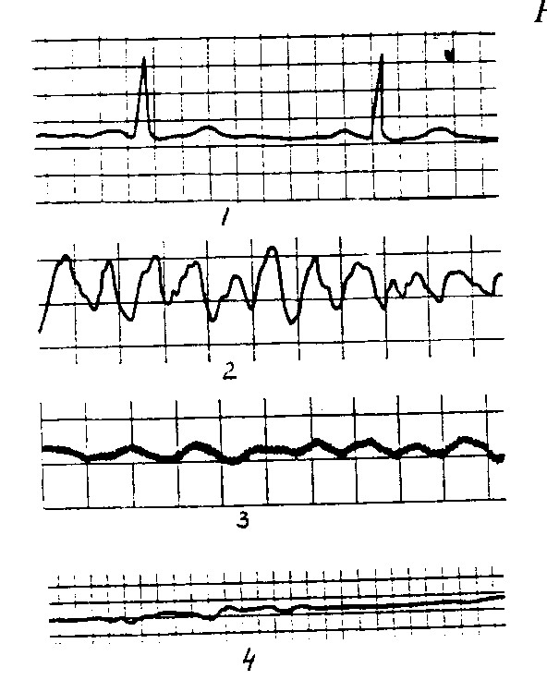
ВИДЫ ПРЕКРАЩЕНИЯ КРОВООБРАЩЕНИЯ
Неэффективные сердечные сокращения (идиовентрикулярный ритм,электромеханиче-ская диссоциация).
Фибрилляция желудочков.
Асистолия желудочков.

Slide 5
Признаки клинической смерти
Отсутствие сознания
Отсутствие дыхания
Отсутствие кровообращения
Расширение зрачков (через 60–90 сек)
Изменение цвета кожных покровов (цианоз или бледность)

Slide 6
Время появления симптомов, при внезапной остановке кровообращения
Симптомы | Время появления
Отсутствие пульса на центральных артериях | Немедленно
Потеря сознания | 10-20 с
Потеря сознания | 15-30 с
Расширенные, не реагирующие на свет зрачки | 60-90

Slide 7
Отсутствие сознания
Окликнуть больного, если не отвечает, встряхнуть (какое-либо болевое воздействие). При отсутствии реакции – сознания нет.

Slide 8
Отсутствие дыхания
Определяют по отсутствию видимых экскурсий грудной клетки, звука и ощущения от выдыхаемого воздуха.
Гаспинг = Остановка дыхания

Slide 9
Отсутствие кровообращения
Определяется по отсутствию пульсации на магистральных артериях (сонная, бедренная, аорта)
[В алгоритме 2010 г. признак исключен из алгоритма диагностики, 2015 г. – проверяется только специалистами]

Slide 10
Отсутствие кровообращения у младенцев
определяют путем пальпации плечевой, бедренной артерии или брюшной аорты
пальпация сонных артерий приводит к сдавлению дыхательных путей, может вызвать ларингоспазм

Slide 11
Сердечно-легочная реанимация (СЛР) – комплекс лечебных мероприятий, направленных на восстановление адекватной циркуляции и вентиляции.

Slide 12
СТАДИИ И ЭТАПЫ СЕРДЕЧНО-ЛЕГОЧНОЙ И ЦЕРЕБРАЛЬНОЙ РЕАНИМАЦИИ П. Сафару [1997]
Стадия I — элементарное поддержание жизни.
A (air open the way) - обеспечение и поддержание проходимости верхних дыхательных путей
B (breath of victim) - искусственная вентиляция легких и оксигенация.
C (circulation of blood) - закрытый массаж сердца .
Стадия II — дальнейшее поддержание жизни.
D – (drugs and fluids intravenous lifeline administration) - введение лекарственных средств.
E (electrocardiography diagnosis) - оценка ЭКГ.
F (fibrillation treatment) - дефибрилляция .
Стадия III — длительное поддержание жизни.
G (gauging) - оценка состояния пациента и выявление причин, приведших к остановке сердца.
Н (human mentation) - мероприятия по восстановление сознания пациента (функций головного мозга)
I (intencive care) - собственно интенсивная терапия (коррекция функций других органов)

Slide 13
Основные протоколы СЛР
BLS
BLSAED
IHBLS
ALS
PBLS
PALS
NLS (новорожденные)
Базовая СЛР
Базовая СЛР с дефибрилляцией
Внутригоспитальная базовая СЛР
Расширенная СЛР
Детская базовая СЛР
Детская расширенная СЛР
СЛР новорожденных

Slide 14
Базовая сердечно-легочная реанимация
комплекс лечебных мероприятий, направленных на восстановление эффективной вентиляции и адекватной циркуляции, которые включают в себя только неинвазивную искусственную вентиляцию легких (методики «рот в рот», «рот в нос») компрессии грудной клетки.
не требует никакой специальной аппаратуры и медикаментов и может быть применена в любых условиях.

Slide 15
Расширенная СЛР
(проводится медицинскими работниками)
Использование инвазивных методик для восстановления эффективного дыхания и кровообращения
Для обеспечения свободной проходимости дыхательных путей и ИВЛ: эндотрахеальная интубация или коникотомия и вентиляция мешком Амбу или аппаратом ИВЛ

Slide 16
Расширенная поддержка кровообращения
внутривенное, при невозможности внутривенного доступа - внутрикостное, в крайнем случае эндотрахеальное введение медикаментов
при показаниях - открытый массаж сердца (в условиях оперативного вмешательства, при ранении сердца, множественных переломах ребер)

Slide 17
Алгоритм СЛР
Оценка ситуации
Убедитесь в собственной безопасности и безопасности больного

Slide 18
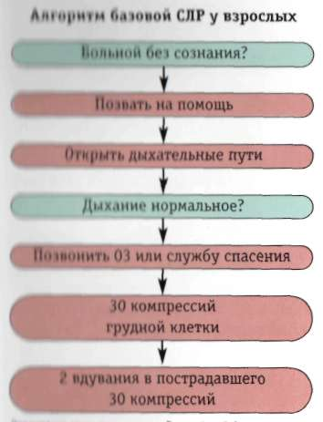
Алгоритм базовой СЛР у взрослых

Slide 19
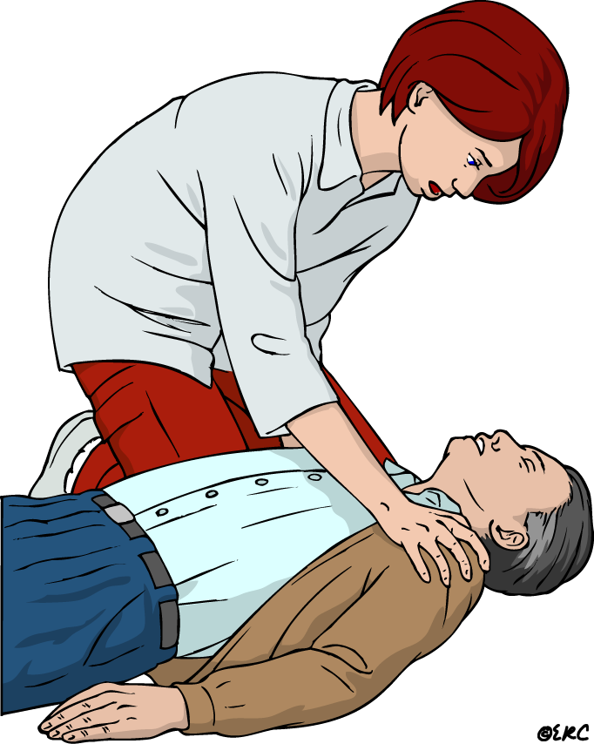
Последовательность действий при базовой сердечно-легочной реанимации
Окликните больного:
«Что с Вами?»
«Откройте глаза!»
«Как Вас зовут?»,
Встряхните его за плечи.

Slide 20
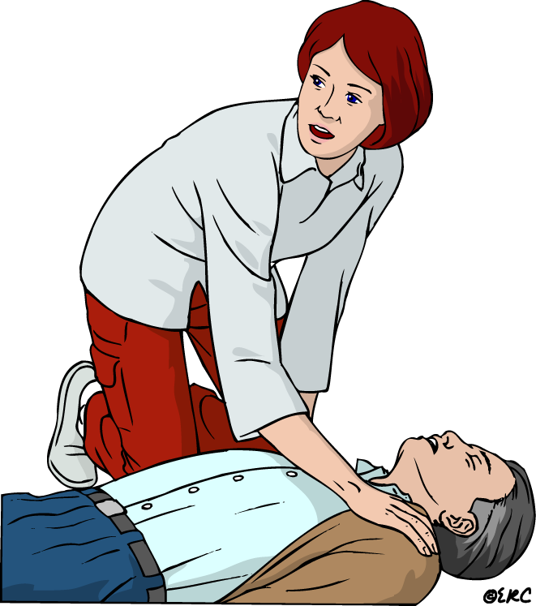
Последовательность действий при базовой сердечно-легочной реанимации
Позвать на помощь!!!

Slide 21
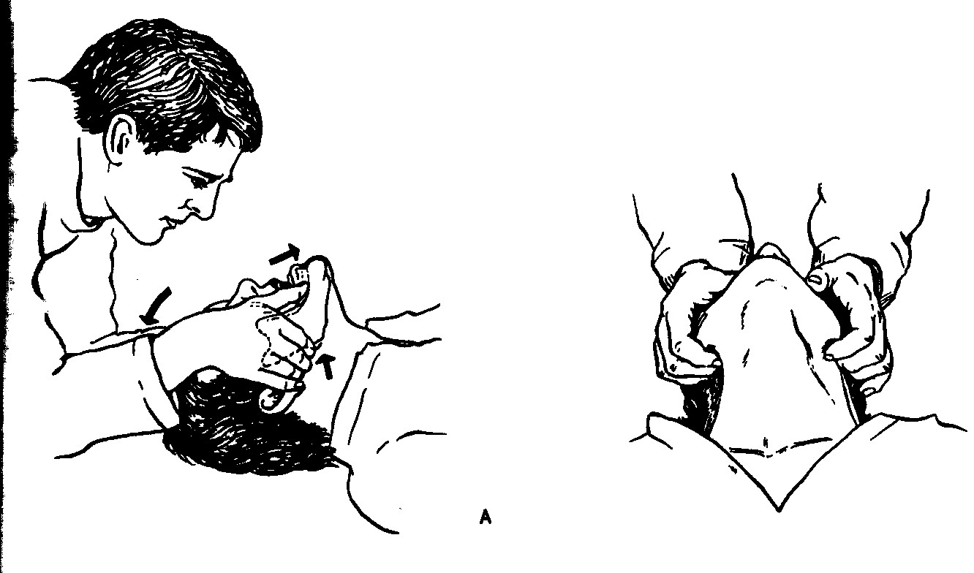
A. Обеспечение и поддержание проходимости верхних дыхательных путей
Тройной приём Сафара
- Разгибание головы в шейном отделе позвоночника.
Выдвижение нижней челюсти вперёд и вверх.
Открытие рта.
Установка
воздуховодных устройств

Slide 22
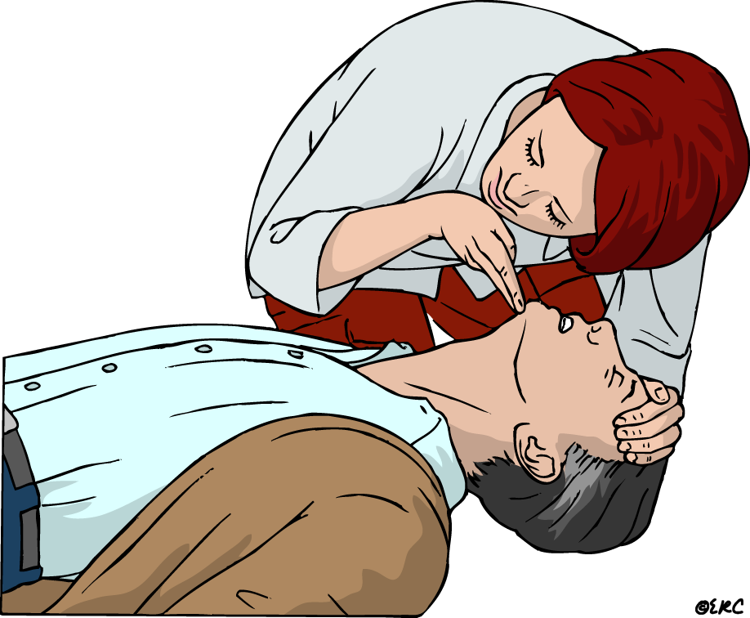
A. Обеспечение и поддержание проходимости верхних дыхательных путей
Слушать дыхание

Slide 23
Обеспечение свободной проходимости дыхательных путей
Тройной прием Сафара:
Запрокидывание головы
Выдвижение вперед нижней челюсти
Открывание рта

Slide 24
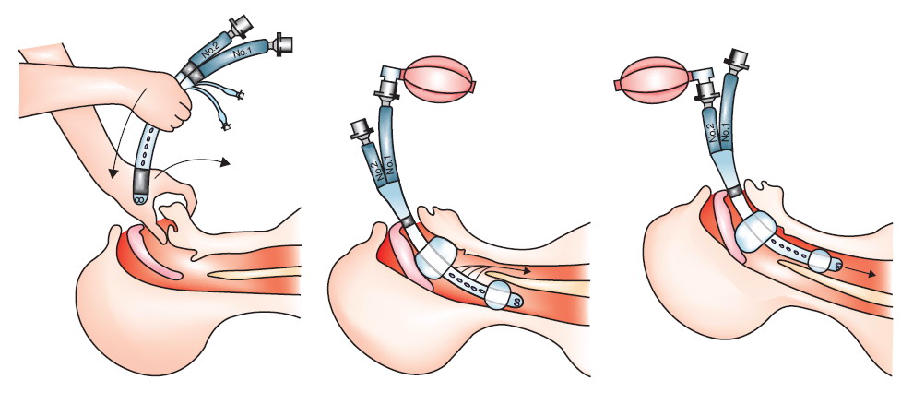
Использование комбитьюба

Slide 25
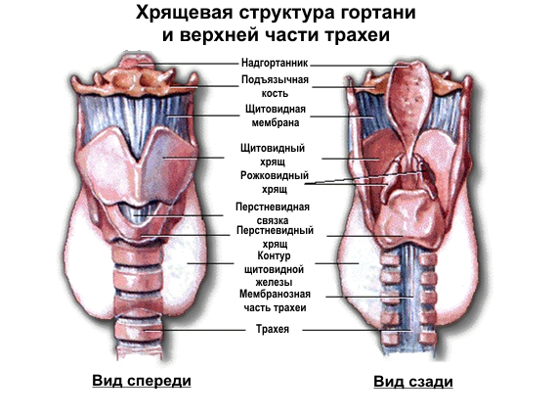
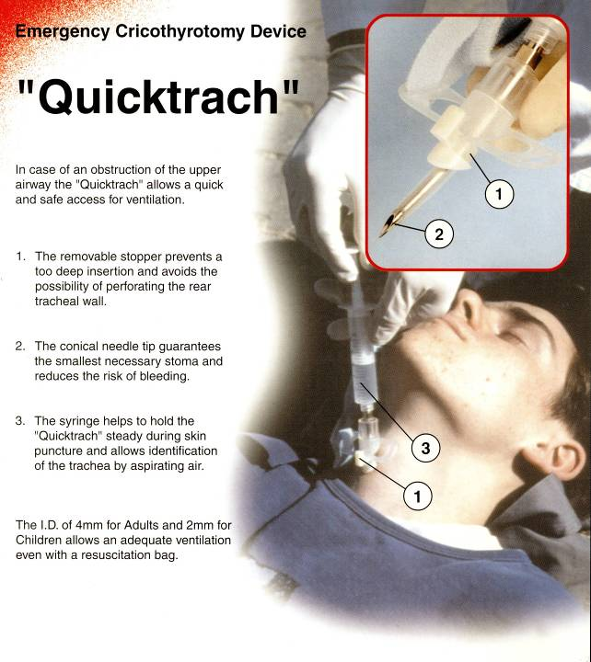
Коникотомия

Slide 26
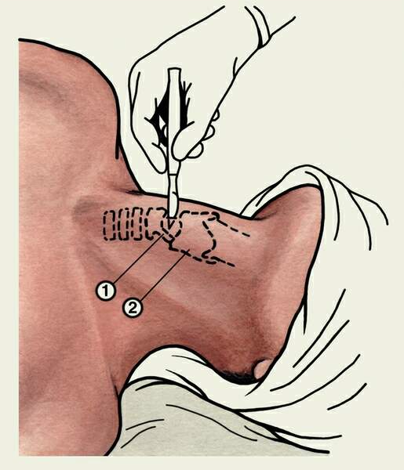
Хирургическая крикотомия
Оборудование: Скальпель – короткий, с закруглённым концом (№20 или скальпель для минитрахеостомии)
Эндотрахеальные или трахеостомические трубки
малого размера (например, диаметром 6-7 мм)
4-х этапный метод:
1. Идентифицируйте крикотиреоидную мембрану.
2. Нанесите кинжальный разрез кожи и мембраны.
Расширьте отверстие при помощи тупой диссекции.
(например, ручкой скальпеля, щипцами, или
дилятатором).
3. Поддерживая каудальную тракцию на перстневидный хрящ с помощью трахеального крючка
4. Введите трубку и раздуйте манжетку.
Начните вентиляцию лёгких с помощью системы подачи кислорода низкого давления.
Убедитесь в правильном положении трубки и
вентиляции лёгких.

Slide 27
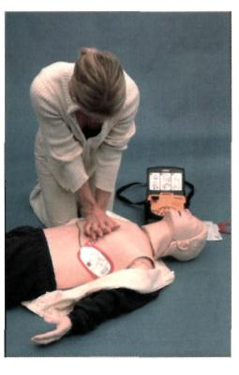
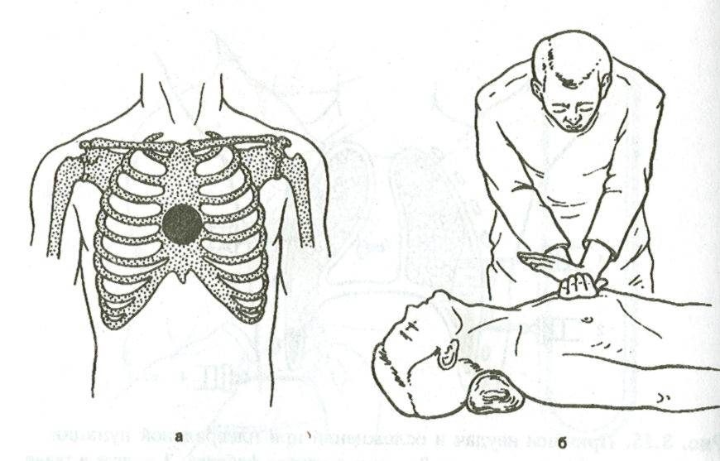
C. Закрытый массаж сердца
Частота компрессии
100 - 120 в минуту

Slide 28
Глубина компрессий грудной клетки
5-6 см
частота компрессий 100 в минуту
Notes:
от 90 до 120 раз в минуту

Slide 29
С.Компрессии грудной клетки
Эффективность массажа зависит от:
Глубины компрессий
Частоты компрессий
Соотношения
компрессии и декомпрессии
Давления в грудной клетке в фазе декомпрессии

Slide 30
Роль декомпрессии грудной клетки при массаже сердца
грудная клетка должна
полностью расправляться
после каждой компрессии
Полная декомпрессия за счёт снижения давления в грудной клетке способствует венозному возврату и наполнению сердца в диастолу
Увеличение
сердечного выброса
и коронарного кровотока

Slide 31
Показания к открытому массажу сердца
Обширные проникающие ранения грудной клетки;
Деформация грудной клетки
Выраженная гипотермия («жесткие» ткани)
Разрыв аневризмы аорты или тампонада сердца, не устраняемая пункцией перикарда
Остановка сердца во время или сразу после операций в грудной клетке

Slide 32
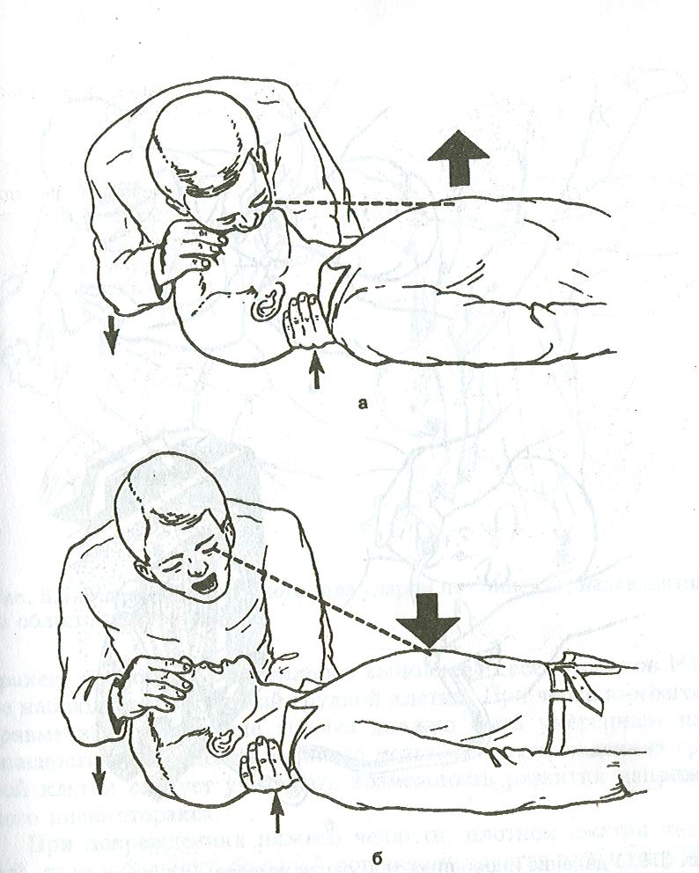
В Дыхание «изо рта ко рту»

Slide 33
Объем вдыхаемого воздуха
у взрослых ~ 500-600 мл (6-7 мл/кг)
(или обеспечивать видимый
подъём грудной клетки)
длительность вдоха - 1 секунда*
ЧД 8-10 в мин*

Slide 34
Во время реанимации важно сократить время на проведение искусственных вдохов
Универсальное соотношение:
30 компрессий : 2 вдоха
должно уменьшить число перерывов при выполнении непрямого массажа сердца и снизить вероятность гипервентиляции
* у интубированных больных массаж сердца проводится без перерывов для вентиляции лёгких !

Slide 35
Критерии эффективности реанимации
Появление пульсаций на магистральных сосудах, синхронных с компрессиями грудной клетки
Сужение зрачков
Продолжать массаж следует до момента восстановления самостоятельных сердечных сокращений, обеспечивающих достаточное кровообращение (пульс на лучевых артериях и повышение АД до 80- 90 мм рт. ст.).

Slide 36
Эволюция BLS+AED
(автоматический наружный дефибриллятор)
Cтратегическая линия новых практических рекомендаций - обеспечение максимально ранней электрической дефибрилляции.
Практическое воплощение идеи максимально ранней дефибрилляции заключается в широком распространении общественно доступных автоматических наружных дефибрилляторов.

Slide 37
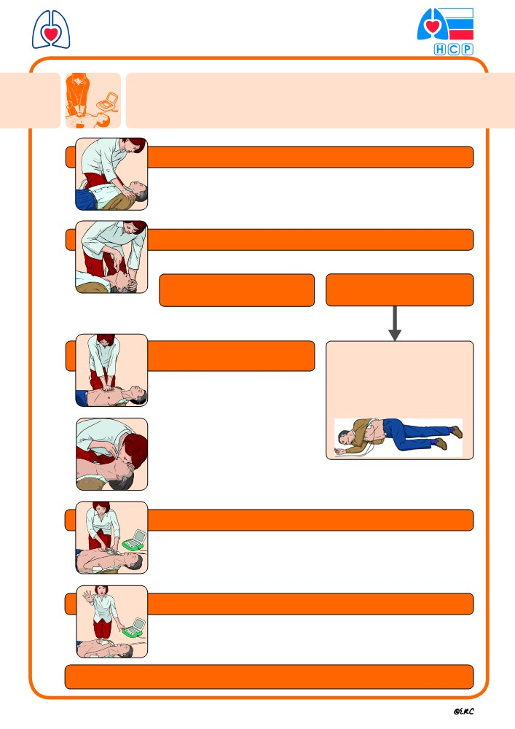
EUROPEAN
RESUSCITATION
COUNCIL
Базовая реанимация и Автоматическая
Наружная Дефибрилляция
Проверить реакцию
Осторожно встряхнуть
Громко окликнуть «С Вами все в порядке?»
Если НЕ реагирует
Открыть дыхательные пути и проверить дыхание
Если не дышит или дыхание
патологическое
Если дышит нормально
Вызвать 01(112), найти и принести Автомати-
ческий наружный Дефибриллятор (АНД)
Немедленно начать Сердечно-
Легочную Реанимацию (С ЛР)
*Поместить в боковое
восстановительное положение
Расположить руки в центре грудной клетки
Провести 30 компрессий грудной клетки:
делать сильные и быстрые компрессии
(глубина 5 см, частота 100/мин)
Прижать губы ко рту пострадавшего
Сделать искусственный вдох так, чтобы поднялась
грудная клетка
Когда грудная клетка опустится, сделать второй
искусственный вдох
Продолжить с ЛР
Вызвать 01 (112)
Продолжать оценку наличия нормального дыхания
Включить АНД и наложить электроды
Следовать голосовым командам АНД без промедлений
Наложить один электрод под левой подмышкой
Наложить другой электрод под правой ключицей, рядом с грудиной
Если более одного спасателя: НЕ прерывать С ЛР
Никому не трогать пострадавшего и нанести разряд
Никому не трогать пострадавшего
во время анализа ритма
во время нанесения разряда
Если пострадавший начинает двигаться, открывать глаза и дышать нормально, прекратить С ЛР
Если пострадавший без сознания, повернуть его в боковое восстановительное положение.

Slide 38
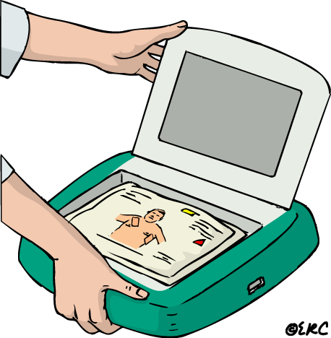
ВКЛЮЧИТЬ АНД
Некоторые модели АНД включаются автоматически после открывания крышки

Slide 39
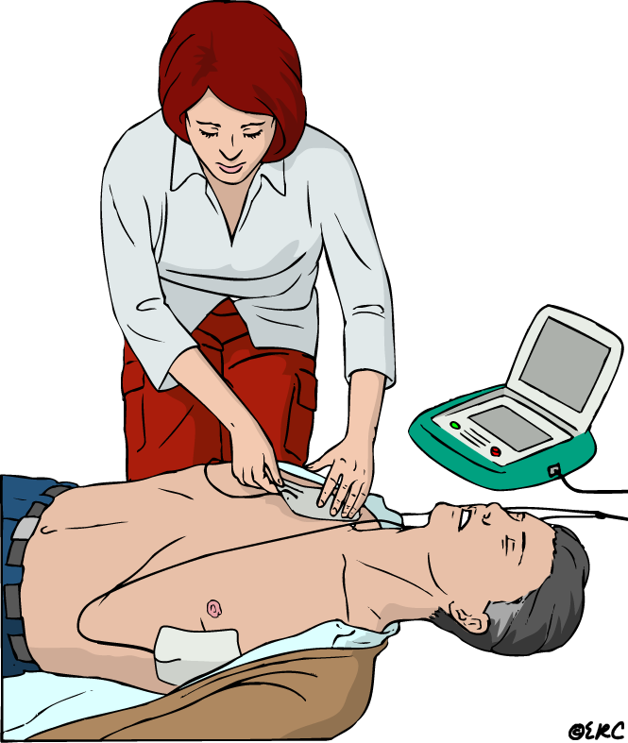
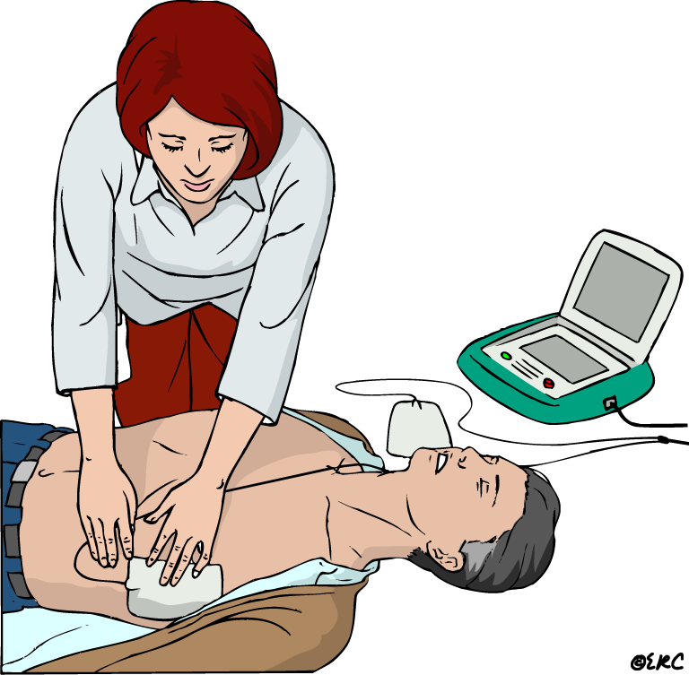
Наложить электроды на грудную клетку
Один электрод наложить под левой подмышкой Другой электрод наложить под правой ключицей, рядом с грудиной

Slide 40
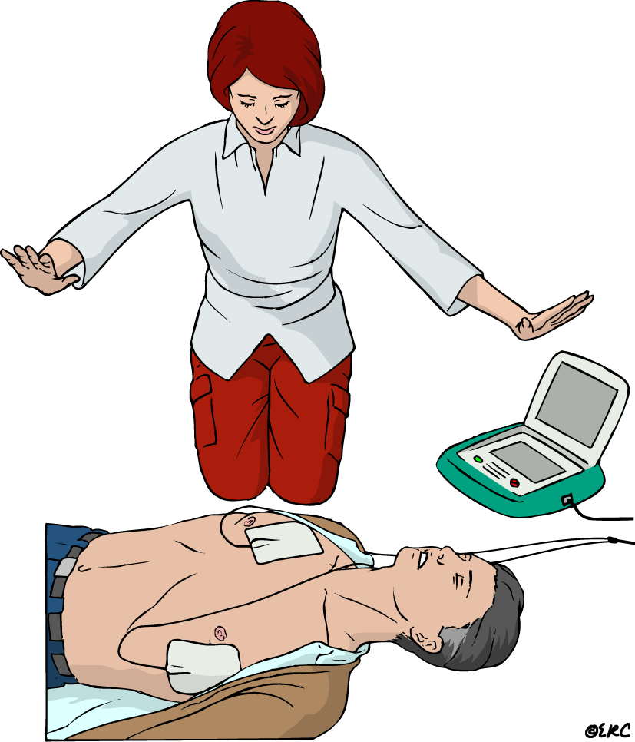
Убедиться, что никто не касается пострадавшего во время анализа ритма.

Slide 41
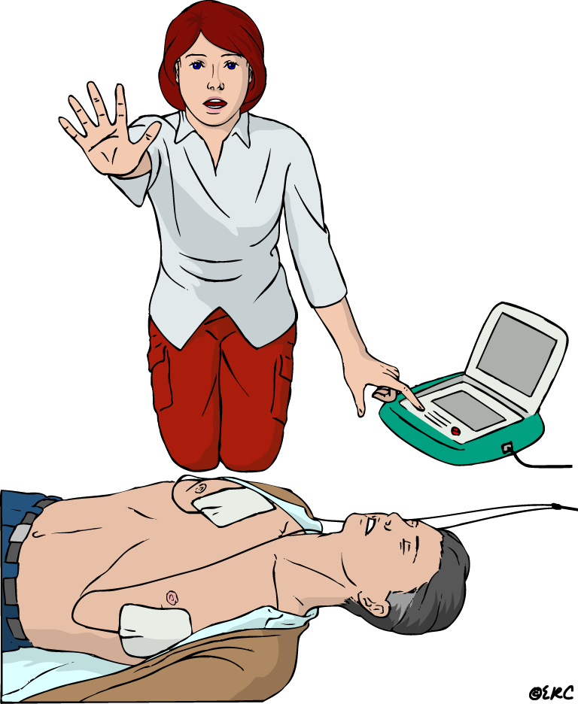
СТОЯТЬ В СТОРОНЕ И НАНЕСТИ РАЗРЯД

Slide 42
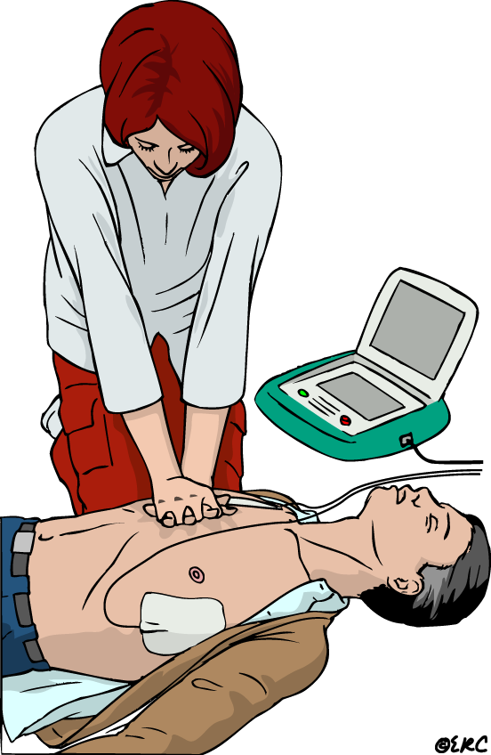
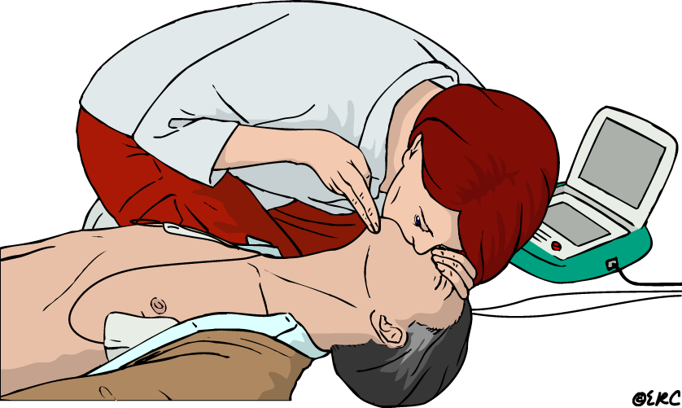
Немедленно продолжить реанимацию
30 2

Slide 43
ПРИ ОТСУТСТВИИ РЕКОМЕНДАЦИЙ АНД ДЛЯ ПРОВЕДЕНИЯ РАЗРЯДА ПРОДОЛЖИТЬ СЛР
30 2
(2 : 15)

Slide 44
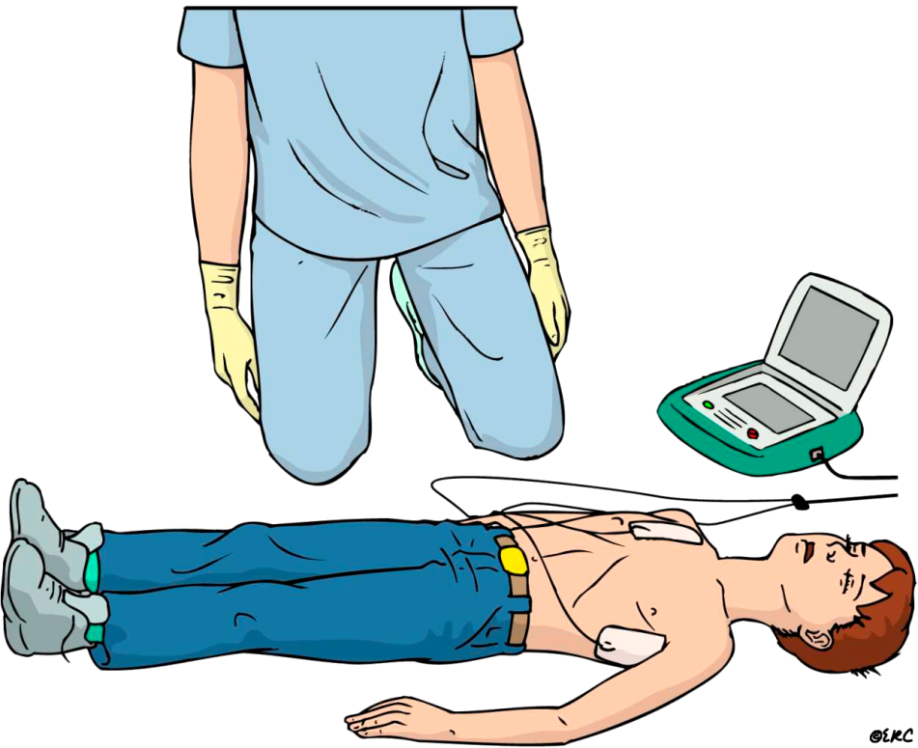
АНД У ДЕТЕЙ
возраст > 8 лет
  используют взрослый АНД
возраст 1-8 лет
  Используют детские электроды
возраст < 1 года
  Используется только если предусмотрено инструкцией производителя АНД

Slide 45
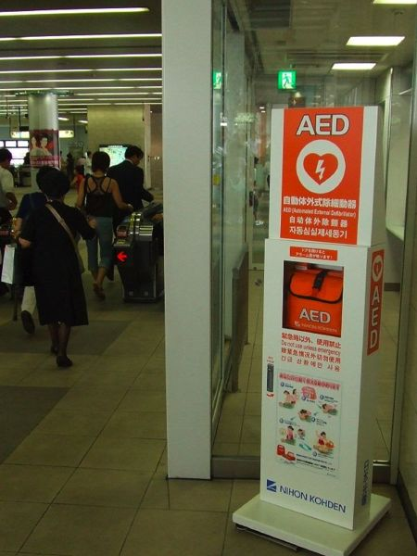
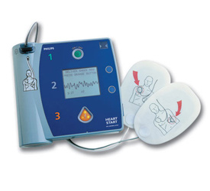
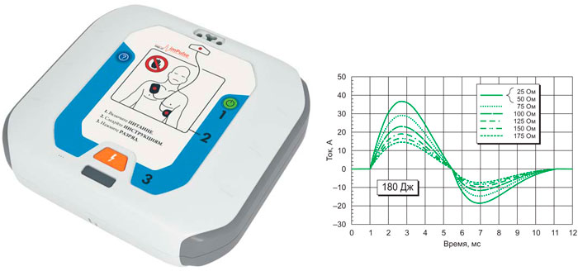
Эволюция BLS+AED

Slide 46
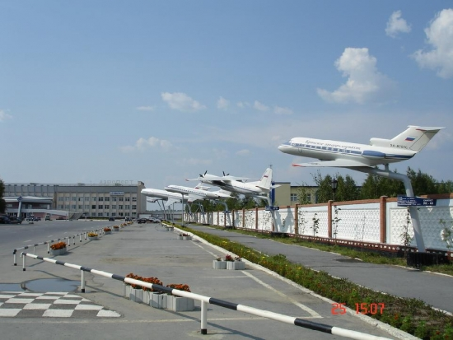
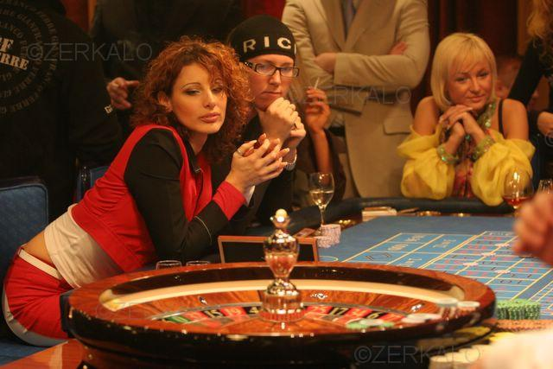
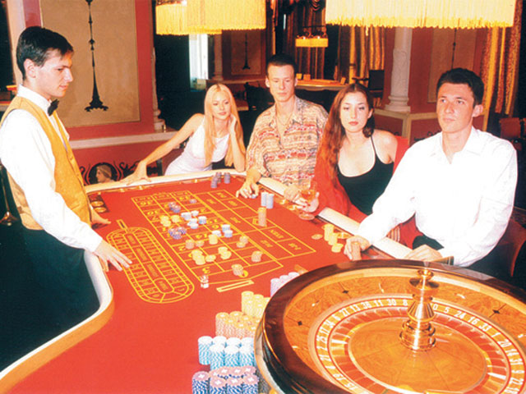
В двух аэропортах и крупных казино Чикаго
автоматические дефибрилляторы.
Результат –
Ввыжили 69%.
Общая выживаемость в самом Чикаго составляет 2%.

Slide 47
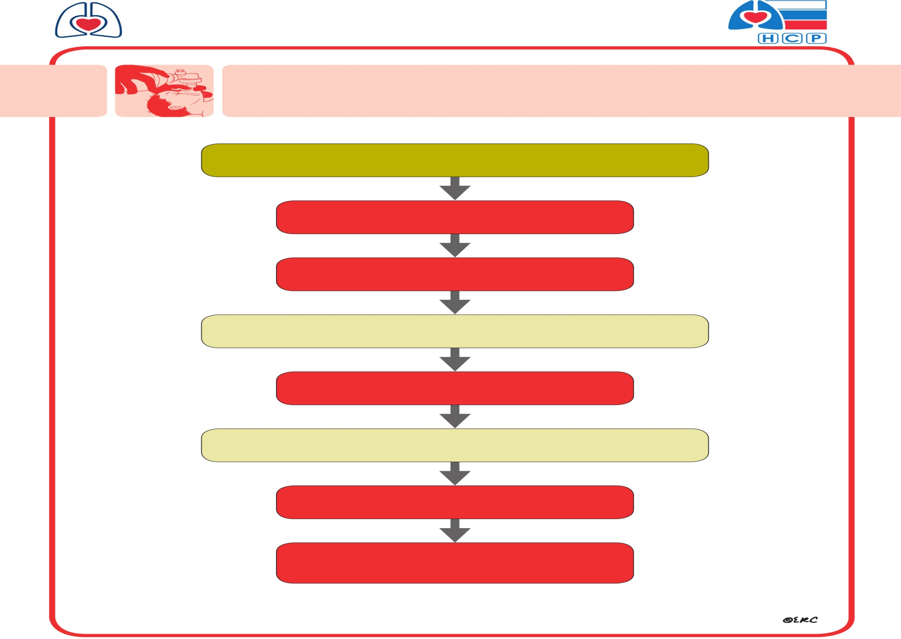
european
resuscitation
council
Поддержание жизни детей. Базовая реанимация
Для медиков, работающих в педиатрии
Нет реакции?
Позвать на помощь
Открыть дыхательные пути
Нет нормального дыхания?
5 искусственных вдохов
Нет признаков жизни?
15 компрессий грудной клетки
2 искусственных вдоха
15 компрессий грудной клетки
После 1 минуты СЛР вызвать 01(112) или бригаду СЛР
www.erc.edu | info@erc.edu
Опубликовано в октябре 2010 European Resuscitation Council Secretariat vzw, Drie Eikenstraat 661, 2650 Edegem, Belgium
номер продукта: Poster_10_PaedBLS_01_01_RUS Авторские права: European Resuscitation Council

Slide 48
Наиболее частый механизм остановки кровообращения у детей - асистолия

Slide 49
Проведение непрямого масса
Характеристика /возраст | До 1 года | 1 – 8 лет | Старше 8 лет
Частота компрессий | Не менее 100 и не более 120 в минуту
Соотношение компрессий и ЧД | 15 : 2 (2 спасателя) 30 : 2 (1 спасатель)
Глубина компрессий | 4 см | 5 см
Положение рук | На границе средней и нижней трети грудины
Техника вы- полнения компрессий | Двумя пальцами или циркулярно двумя руками | Основанием ладони одной руки

Slide 50
Отличия СЛР у детей
Соотношение компрессий и вдохов – 15:2
При отсутствии дыхания – сначала производится 5 вдохов
Техника компрессий для детей старше 1 года аналогична применяемой у взрослых
АНД рекомендованы к применению у детей старше 1 года

Slide 51
Прекращение реанимации
СЛР не показана
Отсутствие признаков эффективности в течение 30 мин (отчет времени не от начала проведения СЛР, а с момента когда она перестала быть эффективной)

Slide 52
Реанимационные мероприятия нецелесообразны
состояние биологической смерти
биологическая смерть констатирована после проведенного полного комплекса лечебных мероприятий;
несовместимая с жизнью травма;
смерть мозга
болезни в стадии декомпенсации с прогрессирующей сердечной и дыхательной недостаточностью;
инкурабильные онкологические больные в IV стадии заболевания;

Slide 53
БЛАГОДАРЮ ЗА ВНИМАНИЕ !

